Slide 1
People’s Committee of Hoc Mon District
Tran Van Muoi Primary School.
Online learning program of Week 35
English grade 2

Slide 2
Unit 12: Dinnertime!
Lesson 1: Words
1. Listen, point, and repeat.

Slide 3
You look at these pictures and words.
Nhìn lướt qua tranh và từ.

Slide 4
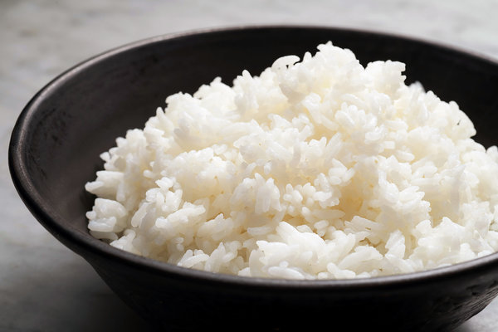
rice

Slide 5
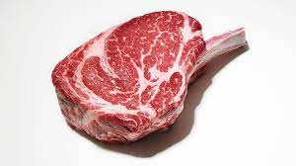
meat

Slide 6
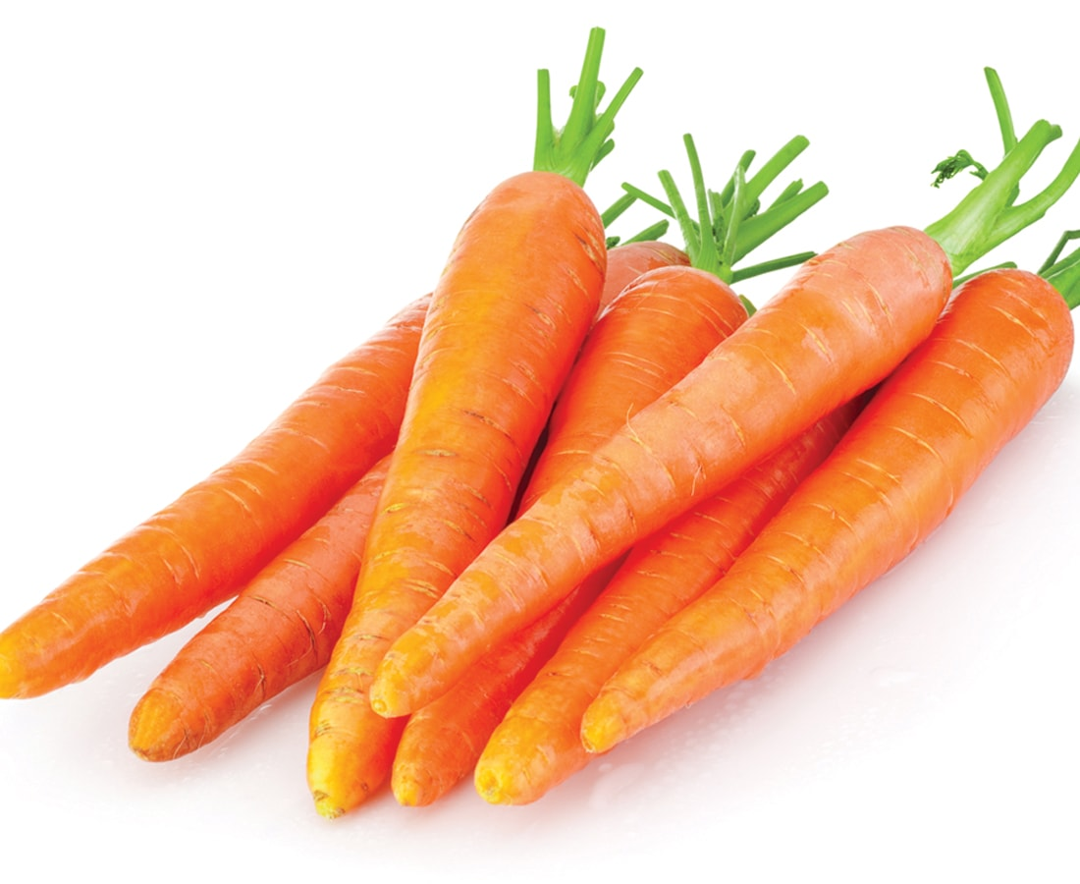
carrots

Slide 7
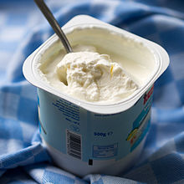
yogurt

Slide 8
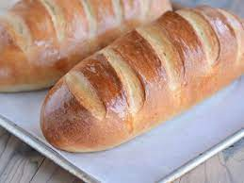
bread

Slide 9
You open CD2 - Track 51 to listen, look at the pictures two times. Then the third time you repeat the words.
Mở CD2 - Track 51 nghe 2 lần. Lần thứ 3 ngưng từng từ và đọc lại từ đó.

Slide 10
Or access into link http://www.oup.com.vn/family&friendsspecialedition/family&friendsspecialedition_version1/Grade_2/Unit_12/Track_126.mp3
Hoặc truy cập đường link http://www.oup.com.vn/family&friendsspecialedition/family&friendsspecialedition_version1/Grade_2/Unit_12/Track_126.mp3

Slide 11
2. Listen and chant.
You open CD2 - Track 52 to listen the two times. The third time you repeat the chant.
Mở CD2 - Track 52 nghe 2 lần. Lần thứ 3 nghe và đọc theo.

Slide 12
Or access into link http://www.oup.com.vn/family&friendsspecialedition/family&friendsspecialedition_version1/Grade_2/Unit_12/Track_127.mp3
Hoặc truy cập đường link http://www.oup.com.vn/family&friendsspecialedition/family&friendsspecialedition_version1/Grade_2/Unit_12/Track_127.mp3

Slide 13
You continue to practice the chant by pausing each words and repeat.
Tiếp tục luyện đọc bài chant. Ngưng lại từng từ và lặp lại từ đó.

Slide 14
Practice:
You look at the pictures, try to remember and read the words.
Nhìn tranh, cố gắng nhớ và đọc từ

Slide 15




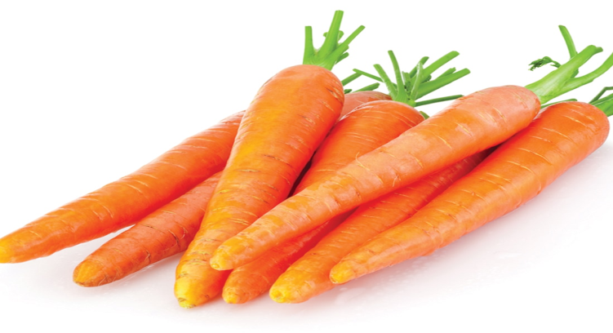

Slide 16
You write the new words into your notebook and copy each words three lines.
Viết từ mới vào tập. Mỗi từ viết copy 3 dòng.

Slide 17
3. Listen and read.
You look at the pictures, then scan the story.
Nhìn các hình, sau đó đọc lướt qua câu chuyện.

Slide 18
CD 2 – Track 53

Slide 19
You open CD2 - Track 53 to listen, look at the pictures two times. Then the third time you pause and repeat each sentence.
Mở CD2 - TRack 53 nghe và nhìn câu chuyện 2 lần. Lần thứ 3 nghe và ngưng lại từng câu, đọc lại câu đó

Slide 20
Or access into link http://www.oup.com.vn/family&friendsspecialedition/family&friendsspecialedition_version1/Grade_2/Unit_12/Track_128.mp3
Hoặc truy cập đường link http://www.oup.com.vn/family&friendsspecialedition/family&friendsspecialedition_version1/Grade_2/Unit_12/Track_128.mp3

Slide 21
You continue to practice reading the story.
Tiếp tục luyện đọc câu chuyện

Slide 22
You practice reading according to each character: mom, Billy.
Luyện đọc câu chuyện theo vai thoại từng nhân vật: mom, Billy.

Slide 23
Answer the questions:
1.What foods are for Billy?
2.What foods does mom give Billy?
3. Does Billy like carrots?
4. Does he like yogurt?
5. What foods does Billy eat?

Slide 24
Answer:
1. They are rice, meat, carrots and yogurt.
2. She gives Billy carrots and a yogurt.
3. No, he doesn’t.
4. Yes, he does.
5. He eats carrots and a yogurt.

Slide 25
Workbook

Slide 26
Nghe. Đánh dấu (✓) hoặc (✗) vào ô trống.

Slide 27
Open CD2 - track 84. Listen two times, try to finish. Listen the third time to check.
Mở CD2 - track 84. Nghe 2 lần, cố gắng hoàn thành. Nghe lần 3 kiểm tra lại.

Slide 28
Or access into link http://www.oup.com.vn/family&friendsspecialedition/family&friendsspecialedition_version1/Grade_2/Workbook/Track_23.mp3
Hoặc truy cập đường link http://www.oup.com.vn/family&friendsspecialedition/family&friendsspecialedition_version1/Grade_2/Workbook/Track_23.mp3

Slide 29
Tapescripts:
I’m Bao. I like meat, rice and carrots. I don’t like yogurt.
My name is Nga. I like fish, rice and carrots. I also like yogurt. I don’t like meat.

Slide 30
Answer:
✗
✗
✓
✓
✗
✓
✓
✓
✓

Slide 31
Nhìn lại bảng ở phần 1. Đọc và lựa chọn các từ ở bảng dưới, điền vào chỗ thích hợp .

Slide 32
Answer:
2. yogurt
3. bread
4. carrots
5. meat

Slide 33
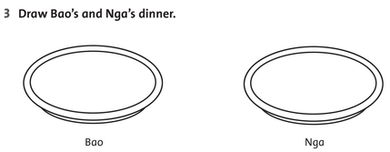
Nhìn lại bảng ở phần 1. Vẽ các món ăn mà Bảo và Nga ăn trong bữa tối đó.

Slide 34
Lesson 2: Grammar

Slide 35
Mẫu câu hỏi về sở thích.
What : gì, cái gì, dùng để hỏi về đồ vật hoặc sự vật, sự việc.
do: trợ động từ dùng để đặt câu hỏi, trợ động từ đứng sau từ dùng để đặt câu hỏi.
like: thích

Slide 36
What do you like?
(Bạn thích cái gì?)
I like yogurt.
(Tôi thích sữa chua)

Slide 37

Khi trợ động từ đứng đầu câu, câu trở thành câu hỏi Yes/No question.
Do you like yogurt?
(Con thích sữa chua không?)
Yes, I do.
(Vâng, con thích)

Slide 38

Do you like carrots?
(Con thích cà rốt không?)
No, I don’t.
(Không, con không thích)

Slide 39
Open CD2 - track 54. Listen two times, then listen and pause each sentence. You repeat this sentence.
Mở CD2 - track 54. Nghe 2 lần, sau đó nghe và bấm ngưng từng câu. Lặp lại câu đó.

Slide 40
Or access into link http://www.oup.com.vn/family&friendsspecialedition/family&friendsspecialedition_version1/Grade_2/Unit_12/Track_129.mp3
Hoặc truy cập đường link http://www.oup.com.vn/family&friendsspecialedition/family&friendsspecialedition_version1/Grade_2/Unit_12/Track_129.mp3

Slide 41
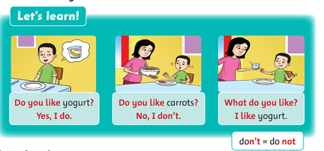
CD 2 – Track 54

Slide 42
3. Look and say.

Slide 43
Look at the pictures and example. Make sentences.
Nhìn hình và ví dụ. Đặt câu hỏi và trả lời.

Slide 44
Answer:
2. Do you like rice?
Yes, I do.
3. Do you like ice cream?
No, I don’t.
4. Do you like yogurt?
Yes, I do.

Slide 45
5. Do you like bread?
Yes, I do.
6. Do you like tomatoes?
No, I don’t.

Slide 46
4. Write.

Slide 47
Look at the pictures and answer the questions.
Nhìn hình và trả lời câu hỏi.

Slide 48
Answer:
2. Yes, I do.
3. No, I don’t.

Slide 49
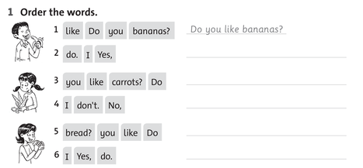
Workbook
Sắp xếp các từ thành câu hoàn chỉnh.

Slide 50
Answer:
2. Yes, I do.
3. Do you like carrots?
4. No, I don’t.
5. Do you like bread?
6. Yes, I do.

Slide 51
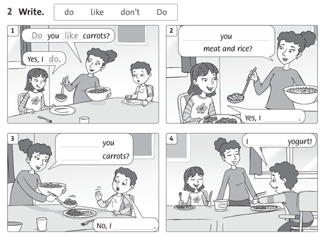
Lựa chọn từ trong khung, điền vào chỗ thích hợp.

Slide 52
Answer:
2. Do/like
do
3. Do/like
don’t
4. like

Slide 53

Lesson 3:
1. Listen, point, and repeat.
CD 2 – Track 55

Slide 54
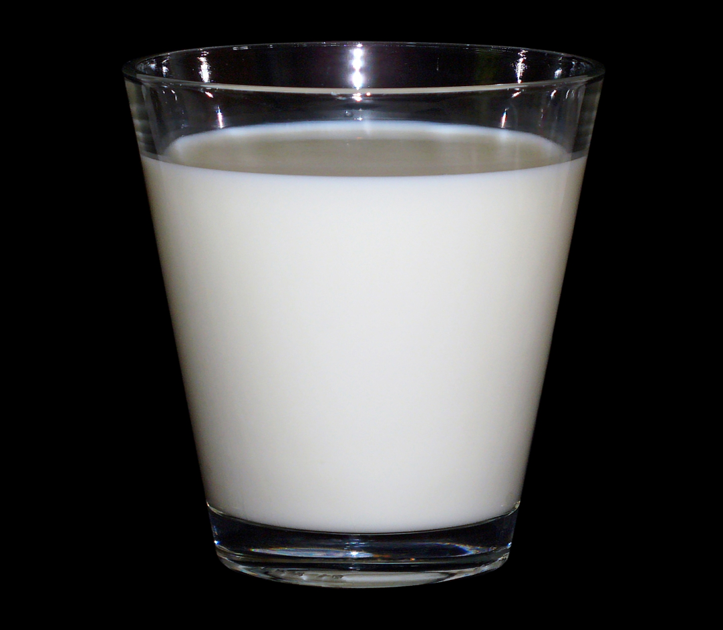
milk

Slide 55
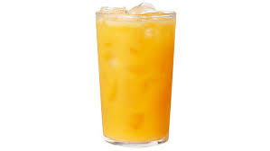
juice

Slide 56

water

Slide 57
You open CD2 - Track 55 to listen, look at the pictures two times. Then the third time you repeat the words.
Mở CD2 - Track 55 nghe 2 lần. Lần thứ 3 ngưng từng từ và đọc lại từ đó.

Slide 58
Or access into link http://www.oup.com.vn/family&friendsspecialedition/family&friendsspecialedition_version1/Grade_2/Unit_12/Track_130.mp3
Hoặc truy cập đường link http://www.oup.com.vn/family&friendsspecialedition/family&friendsspecialedition_version1/Grade_2/Unit_12/Track_130.mp3

Slide 59
Practice:
You look at the pictures, try to remember and read the words.
Nhìn tranh, cố gắng nhớ và đọc từ

Slide 60



Slide 61
You write the new words into your notebook and copy each words three lines.
Viết từ mới vào tập. Mỗi từ viết copy 3 dòng.

Slide 62
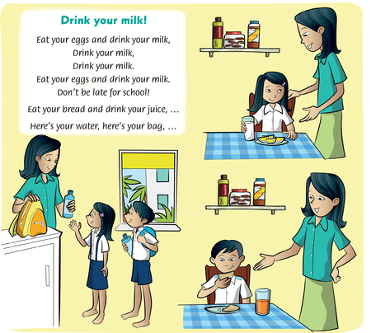
2. Listen and sing.
3. Sing and do.
CD 2 – Track 56

Slide 63
Open CD2 - track 56. Listen two times. The third time you sing follow. The last time you try to remember the words that learned.
Mở CD2 - track 56. Nghe 2 lần. Lần thứ 3 hát theo. Lần thứ 4 cố gắng nhớ các từ đã học.

Slide 64
Or access into link http://www.oup.com.vn/family&friendsspecialedition/family&friendsspecialedition_version1/Grade_2/Unit_12/Track_131.mp3
Hoặc truy cập đường link http://www.oup.com.vn/family&friendsspecialedition/family&friendsspecialedition_version1/Grade_2/Unit_12/Track_131.mp3

Slide 65
Do exercise
You try to remember and fill the words in the blanket.
Cố gắng nhớ và điền từ vào chỗ trống.

Slide 66
Drink your milk!
Eat your ______ and drink your _____.
Drink your ______,
Drink your ______.
Eat your ______ and drink your ______.
Don’t be late for school!
Eat your _______ and drink your ______,...
Here’s your ______, here’s your bag,...

Slide 67
After completing, you see the song again to check.
Sau khi hoàn thành, mở lại bài hát để kiểm tra.

Slide 68
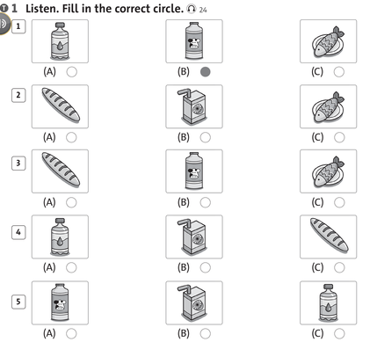
Workbook

Slide 69
Nghe. Tô tròn ô đúng.

Slide 70
Open CD2 - track 85. Listen two times, try to finish. Listen the third time to check.
Mở CD2 - track 85. Nghe 2 lần, cố gắng hoàn thành. Nghe lần 3 kiểm tra lại.

Slide 71
Or access into link http://www.oup.com.vn/family&friendsspecialedition/family&friendsspecialedition_version1/Grade_2/Workbook/Track_24.mp3
Hoặc truy cập đường link http://www.oup.com.vn/family&friendsspecialedition/family&friendsspecialedition_version1/Grade_2/Workbook/Track_24.mp3

Slide 72
Tapescripts:
1. Do you like milk? Yes, I do. I like milk.
2. Do you like bread? No, I don’t. I like fish.
3. Do you like fish? No, I don’t. I like bread.
4. Do you like water? Yes, I do. I like water.
5. Do you like water? No, I don’t. I like juice.

Slide 73
Answer:
2. C
3. A
4. A
5. B

Slide 74
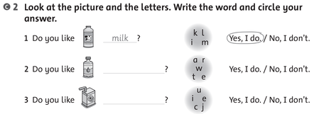
Nhìn tranh và các ký tự. Viết từ đúng và khoanh tròn câu trả lời về bản thân mình.

Slide 75
Answer:
2. water
3. juice

Slide 76

Lesson 4: Phonics
1. Listen, point, and repeat.
CD 2 – Track 57

Slide 77
You look at these pictures and words.
Nhìn lướt qua tranh và từ.

Slide 78
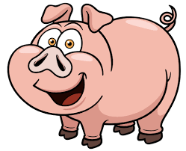
pig

Slide 79
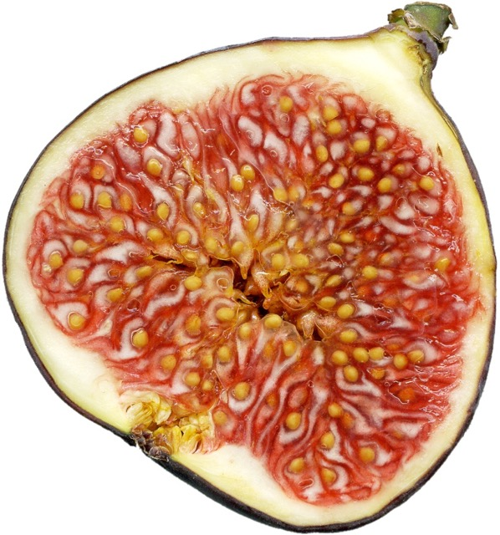
fig

Slide 80

pin

Slide 81
You open CD2 - Track 57 to listen, look at the pictures two times. Then the third time you repeat the words.
Mở CD2 - Track 57 nghe 2 lần. Lần thứ 3 ngưng từng từ và đọc lại từ đó.

Slide 82
Or access into link http://www.oup.com.vn/family&friendsspecialedition/family&friendsspecialedition_version1/Grade_2/Unit_12/Track_132.mp3
Hoặc truy cập đường link http://www.oup.com.vn/family&friendsspecialedition/family&friendsspecialedition_version1/Grade_2/Unit_12/Track_132.mp3

Slide 83
Practice:
You look at the pictures, try to remember and read the words.
Nhìn tranh, cố gắng nhớ và đọc từ

Slide 84

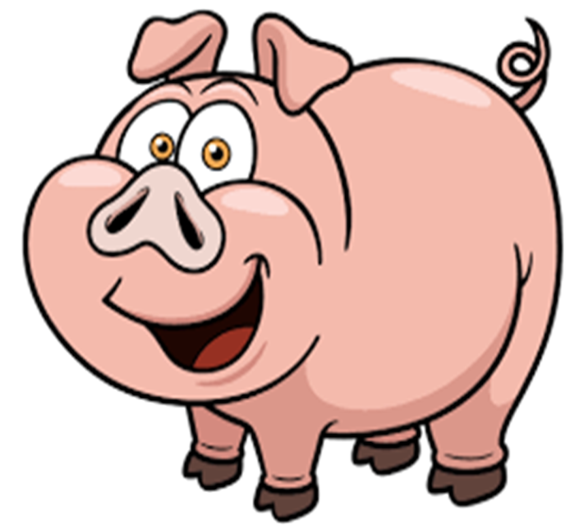

Slide 85
You write the new words into your notebook and copy each words three lines.
Viết từ mới vào tập. Mỗi từ viết copy 3 dòng.

Slide 86
2. Listen and chant.
You open CD2 - Track 58 to listen the first time. The second time you repeat the chant.
Mở CD2 - Track 58 nghe 1 lần. Lần thứ 2 nghe và đọc theo.

Slide 87
Or access into link http://www.oup.com.vn/family&friendsspecialedition/family&friendsspecialedition_version1/Grade_2/Unit_12/Track_133.mp3
Hoặc truy cập đường link http://www.oup.com.vn/family&friendsspecialedition/family&friendsspecialedition_version1/Grade_2/Unit_12/Track_133.mp3

Slide 88
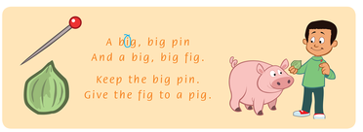
CD 2 – Track 58

Slide 89
After that, you practice reading the chant fluently.
Sau đó, tiếp tục luyện đọc bài chant cho trôi chảy.

Slide 90
3. Read the chant again. Circle the i in the middle of the words.
Đọc lại bài chant. Khoanh tròn vần i ở giữa các từ.

Slide 91
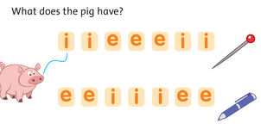
4. Listen to the sounds and connect the letters.
Nghe và nối theo các vần nghe được.

Slide 92
Open CD2 - track 59. Listen two times, try to finish. Listen the third time to check.
Mở CD2 - track 59. Nghe 2 lần, cố gắng hoàn thành. Nghe lần 3 kiểm tra lại.

Slide 93
Or access into link http://www.oup.com.vn/family&friendsspecialedition/family&friendsspecialedition_version1/Grade_2/Unit_12/Track_134.mp3
Hoặc truy cập đường link http://www.oup.com.vn/family&friendsspecialedition/family&friendsspecialedition_version1/Grade_2/Unit_12/Track_134.mp3

Slide 94
Answer:

Slide 95

Workbook
Đọc và viết từ.

Slide 96
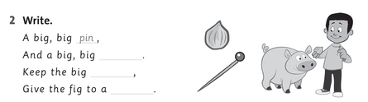
Viết từ vào chỗ trống.

Slide 97
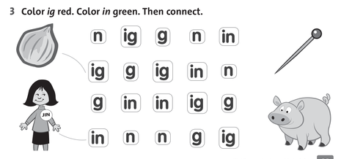
Tô vần ig màu đỏ. Tô vần in màu xanh lá. Sau đó nối theo từng vần.

Slide 98
Answer:

Slide 99
Lesson 5: Skills Time!
1. What food do you like? Point and say.
Dựa vào các từ về các món ăn đã học. Kể tên các món ăn bạn thích.

Slide 100
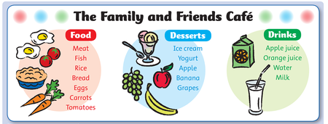

Slide 101
Answer:
Ex: I like meat, bread and yogurt.

Slide 102
2. Listen and read.
Nghe và đọc.
key words:
hungry:
want to eat:
đói bụng
menu:
names of food:
thực đơn
dessert:
food which eat after meals:
món tráng miệng

Slide 103
Open CD2 - track 60. Listen two times, then listen and pause each sentence. You repeat this sentence.
Mở CD2 - track 60. Nghe 2 lần, sau đó nghe và bấm ngưng từng câu. Lặp lại câu đó.

Slide 104
Or access into link http://www.oup.com.vn/family&friendsspecialedition/family&friendsspecialedition_version1/Grade_2/Unit_12/Track_135.mp3
Hoặc truy cập đường link http://www.oup.com.vn/family&friendsspecialedition/family&friendsspecialedition_version1/Grade_2/Unit_12/Track_135.mp3

Slide 105
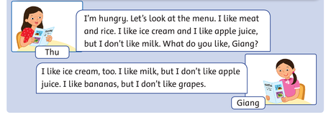

Slide 106
Answer these questions:
1. What does Thu like?
2. What does Thu dislike?
3. What does Giang like?
4. What does Giang dislike?

Slide 107
Answer:
1. She likes meat, rice, ice cream and apple juice.
2. She doesn’t like milk.
3. She likes ice cream, milk and bananas.
4. She doesn’t like apple juice and grapes.

Slide 108
3. Read again. What do Thu and Giang like? Write ✓or ✗.
Đọc lại đoạn văn. Viết ✓ hoặc ✗ vào các ô.

Slide 109


Slide 110
Answer:
✓
✗
✗
✓
✗
✗
✗
✓
✓
✓
✗

Slide 111
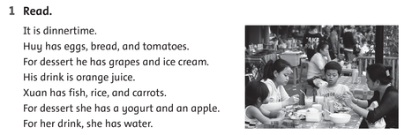
Workbook
Luyện đọc đoạn văn trên.

Slide 112
TRANSLATION:
Vào giờ ăn tối.
Huy có vài quả trứng, bánh mì và vài quả cà chua.
Món tráng miệng của cậu ấy là vài quả nho và kem.
Thức uống của cậu ấy là nước cam ép.
Xuân có cá, cơm và cà rốt.
Món tráng miệng của cô ấy là một hộp sữa chua và một quả táo.
Thức uống của cô ấy là nước lọc.

Slide 113
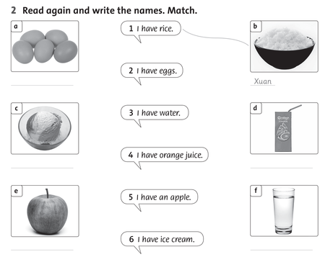

Slide 114
2. Đọc lại đoạn văn trên và viết tên vào chỗ trống thích hợp. Nối.

Slide 115
Answer:

Slide 116
a. Huy
c. Huy
d. Huy
e. Xuan
f. Xuan

Slide 117
Lesson 6: Skill Time!

Slide 118
Listening:
1. Listen and draw ☺ or ☹.
Nghe và vẽ ☺ hoặc ☹.

Slide 119
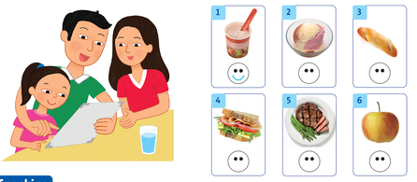
CD 2 – Track 61

Slide 120
Open CD2 - track 61. Listen two times, try to finish. Listen the third time to check.
Mở CD2 - track 61. Nghe 2 lần, cố gắng hoàn thành. Nghe lần 3 kiểm tra lại.

Slide 121
Or access into link http://www.oup.com.vn/family&friendsspecialedition/family&friendsspecialedition_version1/Grade_2/Unit_12/Track_136.mp3
Hoặc truy cập đường link http://www.oup.com.vn/family&friendsspecialedition/family&friendsspecialedition_version1/Grade_2/Unit_12/Track_136.mp3

Slide 122
Tapescripts:
Are you hungry? Yes, I am. Well. Let’s look at the menu. What do you like? Well. I like yogurt but I don’t like ice cream. I like bread because I like sandwiches. Ok. What else? Hmm, I don’t like meat but I want an apple, please. I like apples.

Slide 123
Answer:
2. ☹
3. ☺
4. ☺
5. ☹
6. ☺

Slide 124
Speaking:
2. Look at the menu on page 84. Ask and answer.
Nhìn lại bảng thực đơn trang 84. Đặt câu hỏi và trả lời.

Slide 125


Slide 126
Answer:
Ex: What do you like?
I like eggs, bread, carrots, ice cream, banana and milk.
I don’t like tomatoes, meat, apple and orange juice.

Slide 127

Writing:
3. Write ‘like’ or ‘don’t like’.
Viết ‘like’ hoặc ‘don’t like’ dựa vào sở thích của bạn.

Slide 128
Answer:
2. I like meat.
3. I don’t like fish.
4. I like ice cream.

Slide 129
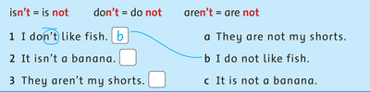
4. Circle n’t and match.
Khoanh tròn n’t và nối với câu phù hợp.

Slide 130

Workbook
Khoanh tròn chữ n’t trong câu.

Slide 131
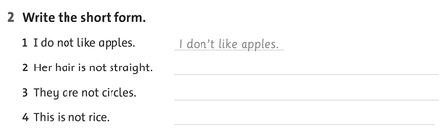
Viết dạng câu rút gọn.

Slide 132
Answer:
2. Her hair isn’t straight.
3. They aren’t circles.
4. This isn’t rice.

Slide 133
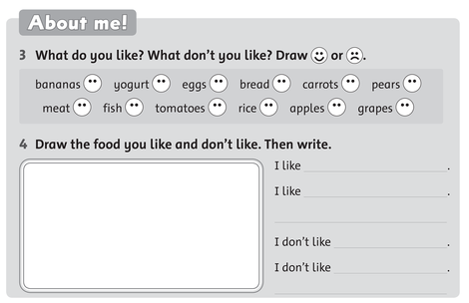

Slide 134
3. Bạn thích món gì?. Bạn không thích món gì? Vẽ ☺ vào 3 món bạn thích. Vẽ ☹ vào 3 món bạn không thích.
4. Vẽ vào ô trống các món ăn bạn thích và không thích. Sau đó viết các câu về các món ăn bạn thích và không thích .

Slide 135
Answer:
eggs ☺
bread ☺
carrots ☹
fish ☹
rice ☺
grapes ☹
I like eggs.
I like bread.
I like rice.
I don’t like carrots.
I don’t like fish.
I don’t like grapes.

Slide 136
Review 4

Slide 137
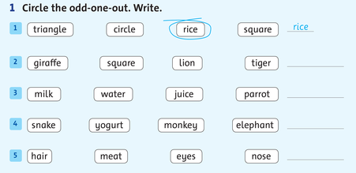
Khoanh tròn từ khác loại. Viết.

Slide 138
Answer:
2. square.
3. parrot.
4. yogurt.
5. meat.

Slide 139
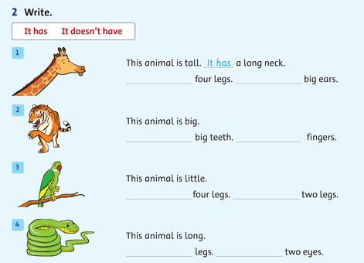
Nhìn hình và viết “It has” hoặc “It doesn’t have”.

Slide 140
Answer:
1. It has/It doesn’t have
2. It doesn’t have/It has.
3. It doesn’t have/It has.
4. It doesn’t have/It has.

Slide 141
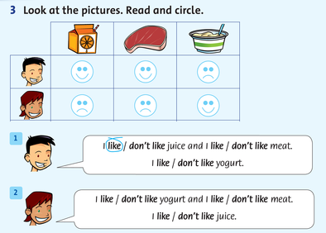
Nhìn hình. Đọc câu và khoanh tròn.

Slide 142
Answer:

Slide 143
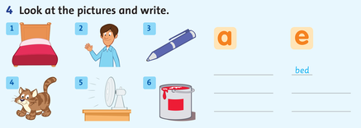
Nhìn các hình và viết từ

Slide 144
Answer:
a
e
man
bed
cat
pen
fan
red

Slide 145
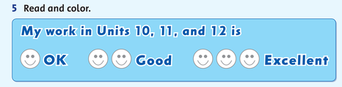
Đọc và tô màu. Tự đánh giá việc học của mình qua 3 Units: 10, 11 và 12.

Slide 146
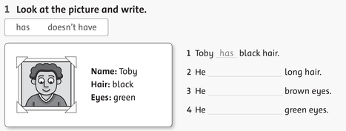
Workbook
Nhìn hình và viết “has” hoặc “doesn’t have” vào chỗ trống.

Slide 147
Answer:
2. He doesn’t have long hair.
3. He doesn’t have brown eyes.
4. He has green eyes.

Slide 148
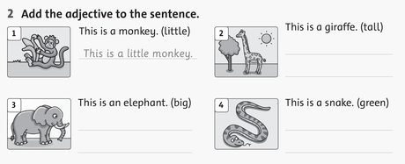
Thêm tính từ và hoàn thành câu.

Slide 149
Answer:
2. This is a tall giraffe.
3. This is a big elephant.
4. This is a green snake.

Slide 150
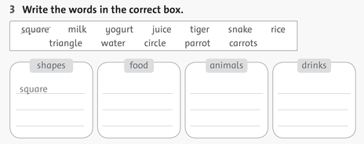
Viết từ vào cột đúng. shapes: hình dạng, food: thức ăn, aniamls: con vật, drinks: thức uống

Slide 151
Answer:
shapes
food
animals
drinks
square
rice
tiger
milk
triangle
yogurt
snake
juice
circle
carrots
parrot
water

Slide 152
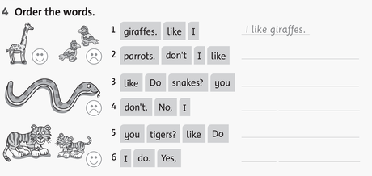
Sắp xếp các từ thành câu hoàn chỉnh.

Slide 153
Answer:
2. I don’t like parrots.
3. Do you like snakes?
4. No, I don’t.
5. Do you like tigers?
6. Yes, I do.

Slide 154
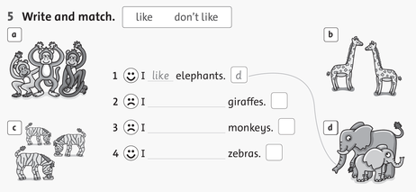
Viết “like” hoặc “don’t like” và nối.

Slide 155
Answer:
2. I don’t like giraffes.
3. I don’t like monkeys.
4. I like zebras.

Slide 156
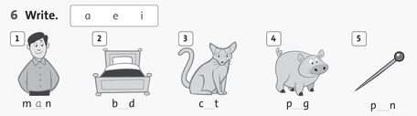
Điền từ vào chỗ trống.

Slide 157
Answer:
2. bed
3. cat
4. pig
5. pin

